Slide 1
METHODEN ÜBERSCHREIBEN UND DELEGATION
–
DIE ESSENZ VON OBJEKTORIENTIERUNG
© 2012, 2016 A. Scheidegger
Seite <number>

Slide 2
Neue Anforderung – Analyse
Anforderung: Figuren sollen in einem Fenster gezeichnet werden.
  Wenn das Fenster verschoben/verkleinert/vergrössert wird muss die Zeichnung entsprechend neu gezeichnet werden
Neue Begriffe im Problembereich «Grafikeditor»:
Fenster
Zeichnung
➔ Neue Klassen
© 2012, 2016 A. Scheidegger
Seite <number>

Slide 3
Design – Zeichnung
Klasse Zeichnung
  Kennt alle Figuren, welche zur Zeichnung gehören
  Attribut/Instanzvariable
  Kann die Figuren der Zeichnung mit Hilfe eines Graphics-Objektes zeichnen
  Kann die Figuren der Zeichnung verschieben
  ➔Operationen/Methoden
Klasse Graphics: Siehe http://docs.oracle.com/javase/7/docs/api/java/awt/Graphics.html
«Zeichnungstool» in Java
© 2012, 2016 A. Scheidegger
Seite <number>

Slide 4
Implementation – Zeichnung
public class Zeichnung {
private Figur[] figuren;
public void zeichneFiguren(Graphics g) {
…
}
public void move(int dx, int dy) {
…
}
}
????
© 2012, 2016 A. Scheidegger
Seite <number>

Slide 5
Design/Implementation – Zeichnung zeichneFiguren()
Naiver Ansatz:
  Bei jeder Figurreferenz im Array abfragen, was für ein Objekt dran hängt und dann die passende Figur zeichnen.
  public void zeichneFiguren(Graphics g) {
  for (Figur f : figuren) {
  if (f instanceof Rechteck) {
  Rechteck r = (Rechteck)f;
  g.drawRect(r.getX(), r.getY(), r.getBreite(), r.getHoehe());
  } else if (f instanceof Kreis) {
  Kreis k = (Kreis)f;
  g.drawOval(...);
  } else if (f instanceof Linie) {
  ...
  }
  }
  }
© 2012, 2016 A. Scheidegger
Seite <number>

Slide 6

Design/Implementation – Zeichnung zeichneFiguren()
Nachteile des naiven Ansatzes
  Umständlich
    Bestimmung des Typs der Figur mit instanceof
    Down-Cast zur jeweiligen Subklasse hin
    Zugriff auf Attribute der jeweiligen Figur über Getters
    Switch-ähnliche Struktur mit verschachtelten if, else if …
  Schlechte Erweiterbarkeit
    Wenn eine neue Figur, z.B. Label, hinzukommt muss in der Klasse Zeichnung die Methode zeichneFiguren() angepasst werden.
➔ Das ist schlechtes Design (wuäääh!)
© 2012, 2016 A. Scheidegger
Seite <number>

Slide 7
Design/Implementation – Zeichnung zeichneFiguren()
Design-Grundsatz:
Eine Aufgabe soll von demjenigen Objekt ausgeführt werden, welches dazu am besten geeignet ist.
  Geeignet = Hat notwendige Informationen zur Hand
Frage:
Welches Objekt ist am besten in der Lage eine Figur zu zeichnen?
Antwort:
Das Figurobjekt selber.
© 2012, 2016 A. Scheidegger
Seite <number>

Slide 8
Design/Implementation – Zeichnung zeichne()
Die Methode zeichneFiguren() der Klasse Zeichnung delegiert das Zeichnen an die Figurobjekte
public void zeichneFiguren(Graphics g) {
for (Figur f : figuren) {
f.zeichne(g);
}
}
➔ Konsequenz für die Klasse Figur:
Die Klasse Figur muss neu eine Methode zeichne() anbieten.
© 2012, 2016 A. Scheidegger
Seite <number>

Slide 9
Design/Implementation – Figur zeichne()
public class Figur {
…
public void zeichne(Graphics g) {
…
}
}
????
Frage:
Was macht nun die Methode zeichne() der Klasse Figur?
Antwort:
Gar nichts!
Gezeichnet wird in den Subklassen.
© 2012, 2016 A. Scheidegger
Seite <number>

Slide 10
Design/Implementation – Figur zeichne()
public abstract class Figur {
…
public abstract void zeichne(Graphics g);
}
Die Methode zeichne() der Klasse Figur hat keine Implementation ➔ abstrakt
public class Rechteck extends Figur {
…
public void zeichne(Graphics g) {
g.drawRect(posx, posy, breite, hoehe);
}
}
Beachte: Keine Casts, Getters, if, else if notwendig!
© 2012, 2016 A. Scheidegger
Seite <number>

Slide 11
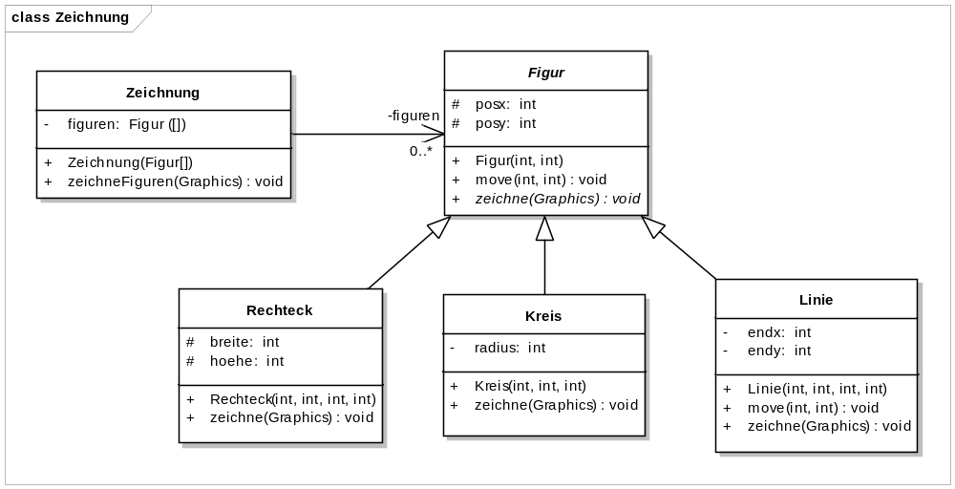
Design – Klassendiagramm
abstrakt
© 2012, 2016 A. Scheidegger
Seite <number>

Slide 12
Zusammenfassung
Zeichnung delegiert das eigentliche Zeichnen der Figuren an die Figurobjekte selber (Aufruf der Methode zeichne() bei der Klasse Figur)
In den von der Klasse Figur abgeleiteten Klassen wird die Methode zeichne() überschrieben
(Nicht mit Delegierung verwechseln!)
Zur Laufzeit wird über die Figurreferenz die jeweils passende Methode zeichne() ausgeführt
➔ dynamisches Binden
➔ Polymorphismus
© 2012, 2016 A. Scheidegger
Seite <number>

Slide 13

Zusammenfassung
Wir gewinnen:
  Wartbarkeit.
    Jede Klasse hat definierte, in sich abgeschlossene Aufgabe.
    Keine Redundanzen im Code
    Einfacher, wenn auch über mehrere Klassen verteilter Code
  Erweiterbarkeit
    Hinzufügen von weiteren Subklassen zur Klasse Figur, bestehender Code muss nicht angepasst werden
    ➔ Framework
  Robustheit
    Offen für neue Anforderungen
➔ Das ist objektorientiertes Design!
© 2012, 2016 A. Scheidegger
Seite <number>

